Slide 1
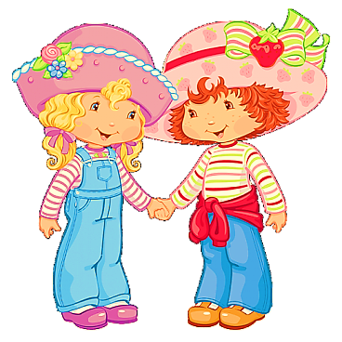
Без логики нет математики!!!
Советы психолога по развитию математических способностей и логического мышления
К концу дошкольного возраста и началу обучения в школе начинает формироваться логическое мышление. Дошкольник владеет лишь его элементами. Поэтому ему очень трудно бывает выполнить такие простые, как нам кажется, математические операции. Ведь всё, что касается математики, связано с логическим мышлением. Так как же развить и то и другое??? Предлагаем вам занимательные задачки для развития логического мышления и математических способностей.

Slide 2
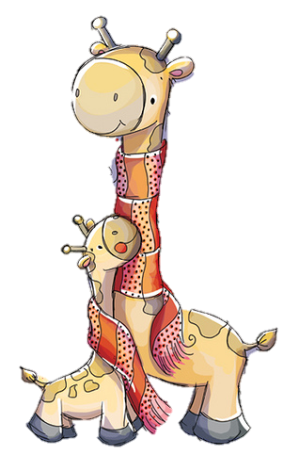
Жираф, крокодил и бегемот жили в разных домиках. Жираф жил не в красном и не в синем домике. Крокодил жил не в красном и не в оранжевом домике. Догадайся, в каких домиках жили звери?
Три рыбки плавали в разных аквариумах. Красная рыбка плавала не в круглом и не в прямоугольном аквариуме. Золотая рыбка - не в квадратном и не в круглом. В каком аквариуме плавала зеленая рыбка?

